Slide 1

Programa de viagem
Brazil - Canadá
Companhia de viagens B.F

Slide 2
• DO QUE PRECISO PRA VIAJAR?•
Passaporte válido com visto/eTA em dia. A Taxa de emissão de um passaporte comum é de R$ 257,25. Esse valor é válido para quem tira o documento pela primeira vez ou para quem está com o passaporte vencido e precisa fazer renovação. Ele fica pronto em cerca de 6 dias úteis.
Documentos necessários para tirar o passaporte:
Documento de identidade: valendo o RG, carteira de motorista, carteira de trabalho, passaporte anterior, …
Cpf

Slide 3
DO QUE EU PRECISO PRA VIAJAR?
Certidão de nascimento: válido para menores de 12 anos que ainda não tenham um rg.
Com tudo em mãos, você deve fazer uma solicitação diretamente no site da Polícia Federal. Você também informará endereço e outros dados de contato. Depois de preencher todos os campos, finalize o envio para gerar a guia de pagamento (GRU) com o valor do passaporte. Ela deve ser paga antes da data de vencimento. Após a compensação do pagamento, é hora de agendar uma visita a um posto da Polícia Federal. O processo de agendamento também é feito do site da própria PF. Ao chegar no local no dia e hora marcada, você deve apresentar o comprovante de Pagamento para fazer a coleta da sua impressão digital e tirar a foto que estará no passaporte. Feito todo o processo, é só aguardar.

Slide 4
DO QUE EU PRECISO PRA VIAJAR?
O eTA é voltado para entradas no Canadá por via aérea. Ele tem um prazo de processamento mais rápido e saber como tirar esse visto canadense é mais fácil. O prazo dele é de cinco anos e está limitado ao vencimento do. passaporte. Ele pode ser solicitado por qualquer brasileiro que tirou um visto canadense nos últimos 10 anos ou tem uma autorização válida dos Estados Unidos. O custo é de 7 dólares canadenses e o pagamento é feito apenas por cartão de crédito. Se for negado, não há reembolso da taxa de pagamento. Para solicitar o eTA, você precisa de:
Passaporte com validade de 6 meses ou mais.
Cartão de crédito
endereço de e-mail válido.
CVAC: é paga a taxa básica e mais uma de serviço de 34,91 dólares canadenses por pessoa para enviar o passaporte e os documentos ao consulado. No retorno, você pode ir à unidade ou pagar uma quantia para receber em casa.

Slide 5
DO QUE EU PRECISO PRA VIAJAR?
O tempo de processamento costuma ser de 12 dias, acrescido do prazo de envio e retorno do passaporte e da biometria.
Teste RT-PCR feito a partir de 72 horas antes do embarque de seu voo para o Canadá (o teste antígeno não será aceito);
Formulário ArriveCAN preenchido;

Slide 6
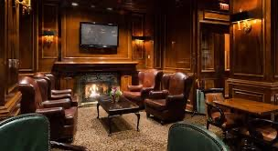

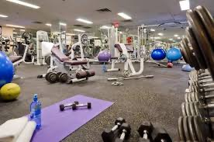
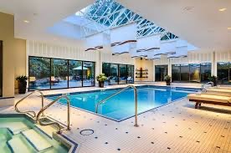
• ESTÁDIAS •
La Grande Residence Vancouver at The Sutton Place Hotel
7 noites pra uma 1 pessoa
Total=20,654 reais ( sendo 2,951 reais por noite)
A hospedagem oferece:
Wi-Fi grátis nas áreas comuns
Academia
Serviço de spa
Não inclui café da manhã!!!

Slide 7
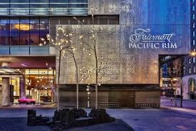

ESTÁDIAS
Fairmont Pacific Rim
7 noites
1 pessoa
Total= 26,426reais (3,775 reais por noite)
A hospedagem oferece
Academia
Serviço de spa
Não inclui café da manhã.

Slide 8

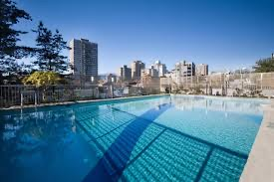
ESTADIAS
Sandman Suites Vancouver on Davie
7 noites
1 pessoa
Total= 12,112 reais ( 1,732 reais por noite)
A hospedagem oferece
Piscina
Wi-Fi grátis nas áreas comuns
Academia
Não inclui café da manhã

Slide 9

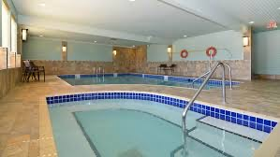
ESTÁDIAS
Best Western Plus Langley Inn
7 noites
1 pessoa
Total= 6,462 reais (923 reais por noite)
A hospedagem oferece
Piscina
Wi-Fi grátis nas áreas comuns
Estacionamento grátis
Inclui café da manhã.

Slide 10
TRANSPORTE
Transporte Toronto
Classe econômica
AZUL
Avião: 10,113 reais por pessoa.
Premium economy
AZUL
18.488 reais por pessoa.
Premium economy
AZUL
Avião: 15,276 reais por pessoa.
Transporte Vancuver
Classe econômica
AZUL
Avião: 7. 144 reais por pessoa.

Slide 11
MOEDA E DINHEIRO
O dólar canadense (português brasileiro) ou dólar canadiano (português europeu) é a moeda do Canadá, cujo código ISO 4217 é CAD. É normalmente
abreviado com o símbolo $ ou C$. Cada cem centavos ou cêntimos formam um dólar canadense. Existem moedas de 1 (popularmente chamadas de penny, em português péni), 5 (nickel), 10 (dime), 25 (quarter), 50 (50¢ piece, muito raras no mercado) centavos e moedas de 1 (loonie) e 2 (toonie) dólares. A moeda de 10 centavos é menor do que a de 5 centavos. As moedas de 1
dólar têm a mobelha-grande, uma ave gaviforme.
QUAL A MOEDA DO CANADÁ?
A moeda do Canadá é o dólar canadense, ou Canadian Dolar em inglès, e como abreviação podemos usar CAD ou C$.

Slide 12
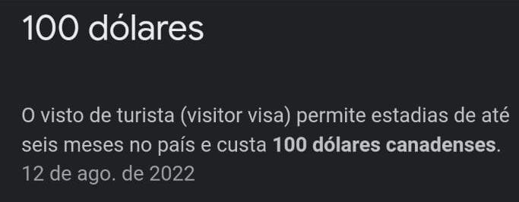
MOEDA E DINHEIRO
Como comprar o dólar canadense?
Existem várias formas de realizar a compra do dólar canadense, como ir até uma casa de câmbio, comprar no próprio aeroporto antes de embarcar ou num banco, porém, os custos de comprar em alguma unidade física é mais caro, por envolver a margem de lucro embutido no valor.
100 dólares canadense equivale a 393, 26 reais do nosso real.

Slide 13
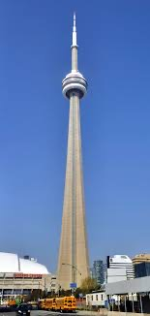
PONTOS TURÍSTICOS
Com 553 metros de altura, a CN
Tower é o edifício mais alto do
Canadá. O mirante principal fica a
342 metros. Chegamos lá pelo
elevador panorâmico, que sobe
numa velocidade de 22 km/h. A vista
do Observation Deck, 360°,
abrangendo o Lago Ontário, o centro
financeiro, o estádio Rogers Centre,
as ilhas e outros pontos turísticos de
Toronto.
Preço do ingresso para o mirante
principal: 38 CAD para adultos, 34
CAD para idosos e 28 CAD para
crianças até 12 anos.

Slide 14
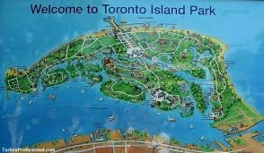
PONTOS TURÍSTICOS
A cerca de 20 minutos de balsa do
centro de Toronto, o pequeno
arquipélago de Toronto Islands tem
diferentes atrações. Lá estão o
parque de diversões Centreville
Amusement Park, o histórico e mal-
assombrado Farol de Gibraltar,
algumas praias, jardins e uma loja de
aluguel de bicicletas. E um dos jeitos
mais legais de explorar o máximo
das ilhas, é justamente pedalando.
Sem falar que de lá se tem a melhor
vista de Toronto.
Preço da passagem: para chegar lá,
o jeito mais barato é pegar a balsa
no Jack Layton Ferry Terminal, por 8
CAD ida e volta.
Old City Hall (Antiga Prefeitura de
Toronto) e a praça Nathan Phillips
Square

Slide 15
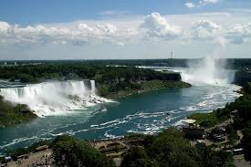
PONTOS TURÍSTICOS
Como chegar em Niagara: apesar da viagem de carro
ou ônibus ser teoricamente mais rápida, com cerca
de 1h30 de duração em horários de menor fluxo de
veículos, recomendo ir de trem para evitar o trânsito
pesado e garantir que chegará lá em menos de 3 horas.
A apenas 130 km de distância de Toronto, fazer um bate e volta
para as Cataratas do Niágara é essencial. Principalmente se
você é fà do lendário Episódio do Pica-Pau nas Cataratas. Além,
é claro, de toda a beleza da queda d'água mais volumosa da
América do Norte, na divisa entre Estados Unidos e Canadá,
e de uma infinidade de atividades, como:
Voo de helicóptero nas cataratas
Roda gigante das cataratas
Passeio de barco nas cataratas

Slide 16

PONTOS TURÍSTICOS
Discover Canada Tours
Uma ótima opção também na hora
de decidir o que fazer no verão, ou em qualquer outra
temporada, é o passeio Discover Canada Tours.
A empresa responsável pela atração oferece passeios de
ônibus tanto de dia quanto de noite, para as principais
atrações da região. O tour percorre outras cidades,
como Victoria, Tofino e Whistler, e também por lindas
montanhas, que ficam nas proximidades de Vancouver.
Parque Queen Elizabeth

Slide 17
ALIMENTAÇÃO
Hoje em dia, a influência alimentícia de outros povos influenciou bastante na comida dos indígenas. A
herança familiar permanece em maior parte intacta
em algumas regiões. Ao longo da costa do Atlântico, os
pratos mais consumidos são, em maior parte, aqueles feitos com os frutos do mar.
O valor médio da refeição no Canadá é de C$46,50
(R$ 200) por dia. Uma boa dica para economizar ainda
mais na alimentação durante a sua viagem é comprar alguns ingredientes ou produtos congelados no
supermercado, caso a sua hospedagem possua micro-ondas ou cozinha.
Sendo assim, o idioma oficial do país é o inglês, mas com
exceção de Quebec, onde se fala francês. E além
do idioma, alguns aspectos culturais são diferentes
dependendo da região. Por exemplo. nas Províncias
do leste do país, a maior influência na comida é
britânica, novamente com a exceção de Quebec. O
tamanho do território também influi para que não
haja uma condensação profunda da culinária

Slide 18
ROTEIRO IDEAL
Para montar um roteiro ideal, é necessário que você responda algumas perguntas primeiro: Onde irei me hospedar? Quais as atrações próximas ao hotel que vou ficar? Quais atrações que realmente quero visitar em Toronto? Qual a localização destas atrações? Elas são próximas umas das outras?
Para seu primeiro dia em Toronto, é possível explorar bastante os locais ao ar livre com poucos minutos de caminhada entre um e outro. A Nathan Phillips Square é um ótimo lugar para você visitar logo pela manhã e aproveitar para conhecer o
City Hall, que é bem ao lado e tirar uma linda foto no letreiro escrito "Toronto". A partir das 10h, a pista de patinação começa a funcionar e você pode alugar patins e aproveitar para se aventurar no gelo.
No horário do almoço, Você pode se deliciar com um típico poutine canadense na Nom Nom Nom Poutine, que fica a poucos minutos. Pela parte da tarde, você pode visitar a cervejaria Steam Whistle Brewing, que é uma das maiores cervejarias
independentes do Canadá. A cervejaria oferece tours até às 17h, com exceção dos domingos que eles funcionam até às 16h.

Slide 19
ROTEIRO IDEAL
Ao sair da cervejaria, você pode dar uma passada na Yonge Dundas Square,
também conhecida como a "Times Square canadense" e ver se não está rolando alguma atração ou festival, normalmente está.
Durante o entardecer ou pela noite, o local fica lindo por conta dos teles luminosos espalhados por lá e, ao sair da Yonge Dundas Square, você pode retornar na Nathan Phillips Square e conferir o visual da praça a
noite, que é fascinante.

